Slide 1
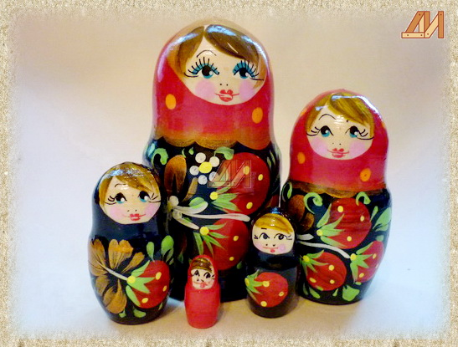
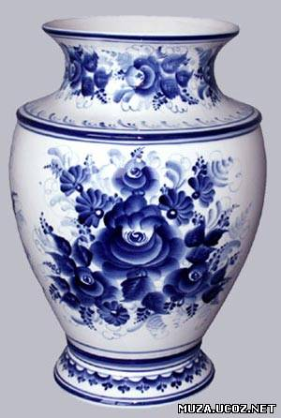
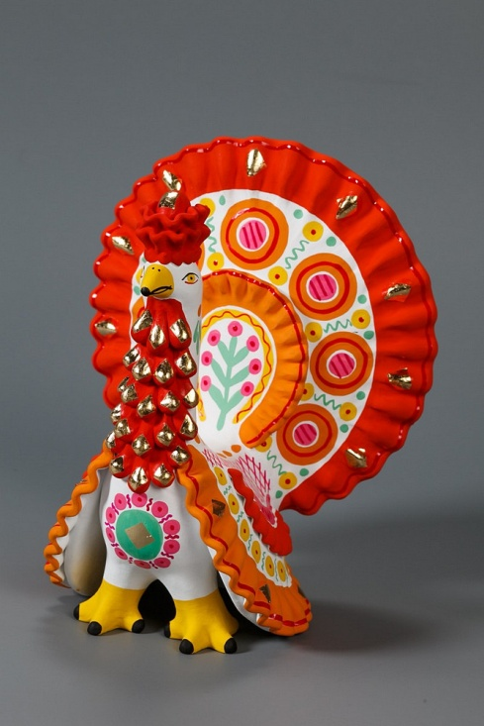
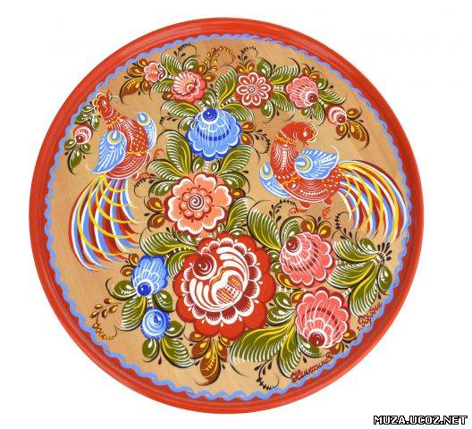
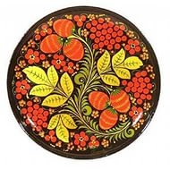
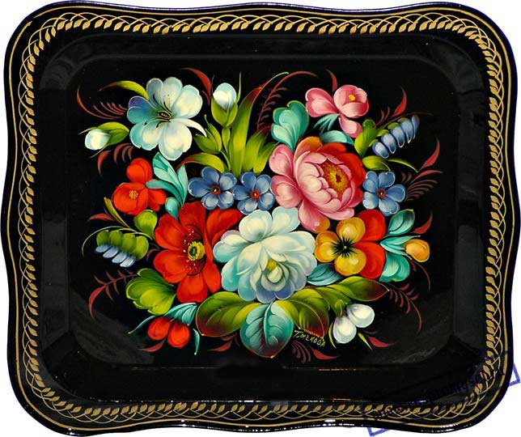
Удивительная роспись
русских мастеров
матрешка
гжель
дымка
городец
хохлома
жостово

Slide 2
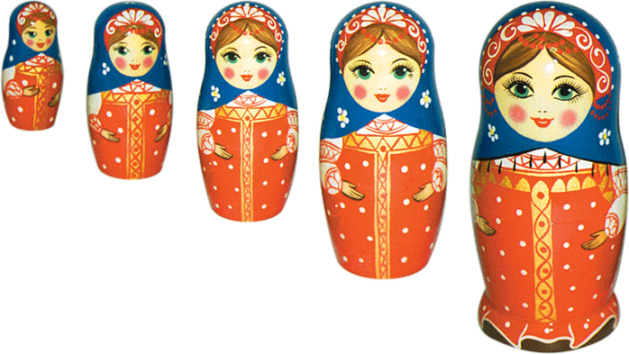
У каждой росписи свои
отличительные особенности
Русская матрешка

Slide 3

Однажды помещица Мамонтова привезла из Японии игрушку – большеголового деревянного японца. Раскроешь его, а в нем японка, а в ней еще и малыш-японец спрятан. В Японии деревянную игрушку называли Фукуруму, что означает веселый складной старичок. Очень понравилась игрушка Мамоновым. Попросили они мастера Василия Звездочкина вырезать из дерева куклу наподобие японской, а художнику Сергею Малютину поручили расписать ее на русский лад. Это была круглолицая румяная девушка в цветастом платке, сарафане и переднике, с черным петухом в руке. Игрушка состояла из 8 фигурок. Девочки чередовались с мальчиками, а венчал это семейство спеленутый младенец. Русскую деревянную куклу назвали матрешкой. В России тогда это было самое распространенное имя, которое в переводе с латинского означало «мать».
У каждой росписи свои
отличительные особенности

Slide 4
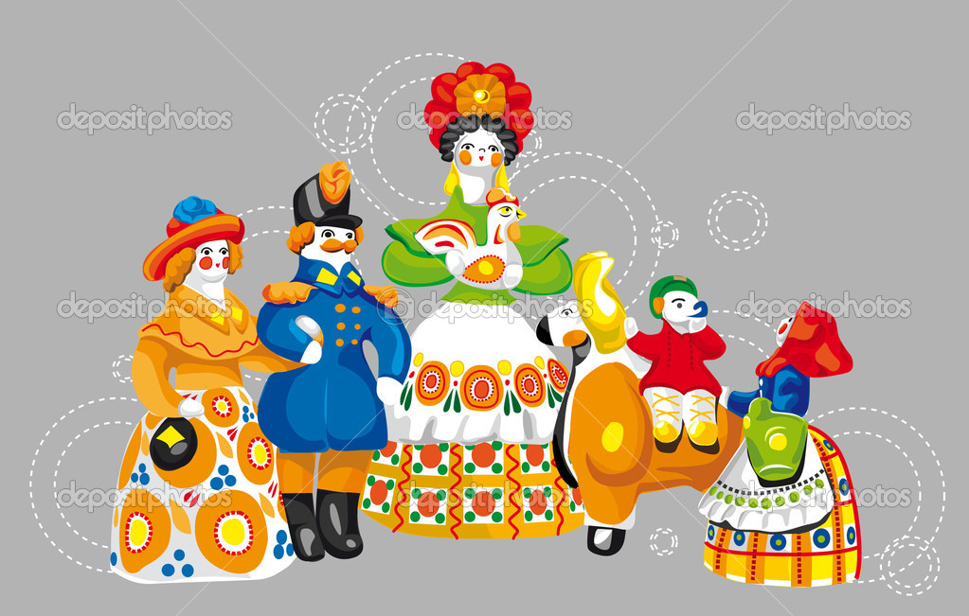
Дымковская игрушка

Slide 5
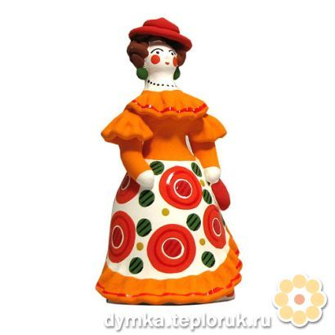
Дымковская глиняная игрушка – один из самый ярких и самобытных народных промыслов Вятского края .
Зародился промысел в вятской заречной слободе Дымково кремля.
Изготовляли игрушку в Дымкове целыми семьями. Летом копали и месили глину, толкли вручную и растирали в краскотерках комовой мел, с осени до весны лепили, сушили, обжигали изделия, ближе к «Свистунье» белили мелом, разведенным на снятом коровьем молоке, красили яичными красками, украшали несложными (геометрического рисунка) орнаментами росписи, в которых преобладают красный, желтый, синий, зеленый цвета.

Slide 6

Городетская роспись

Slide 7
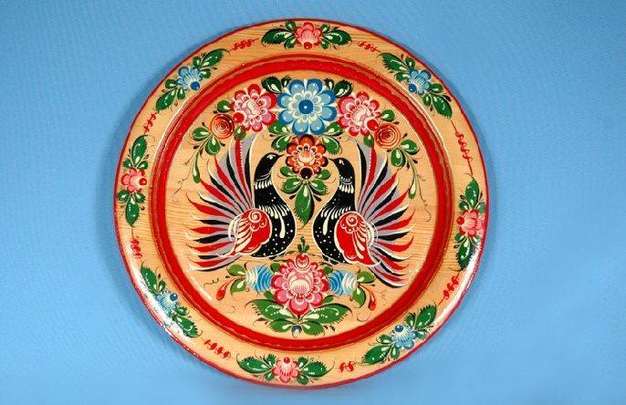
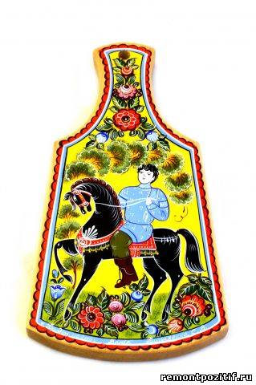

В городецких росписях можно встретить экзотических барсов и львов, горячих и сильных коней или петухов в воинственной гордой позе. Часто это парные изображения, обращенные друг к другу. Зачастую на поле росписей мастера «разбрасывают» цветы (розы, ромашки, купавки) букетами и веселыми гирляндами. Используемые цвета: напряженно-красный, ярко-зеленый, бездонно-синий и черный, который еще больше подчеркивают декоративность мотивов городецкой росписи.

Slide 8
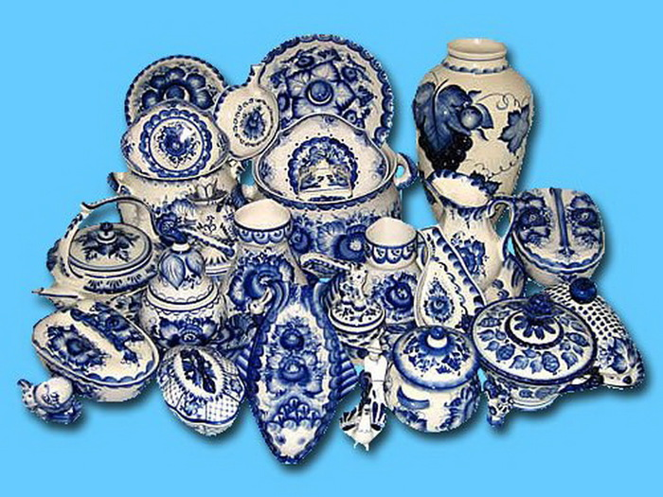
гжель

Slide 9
Гончары в гжельской местности лепили глиняную посуду По одной из версий, название местности связано с её основным ремеслом: если посуду обжигают, «жгут», то отсюда и название производства - «жгель», которое со временем превратилась в «гжель». цветной посудой». Сегодня Гжель – основной центр русской керамики. Изделия с фирменным сине-белым цветочным узором поражают фантазией и мастерством художников.

Slide 10
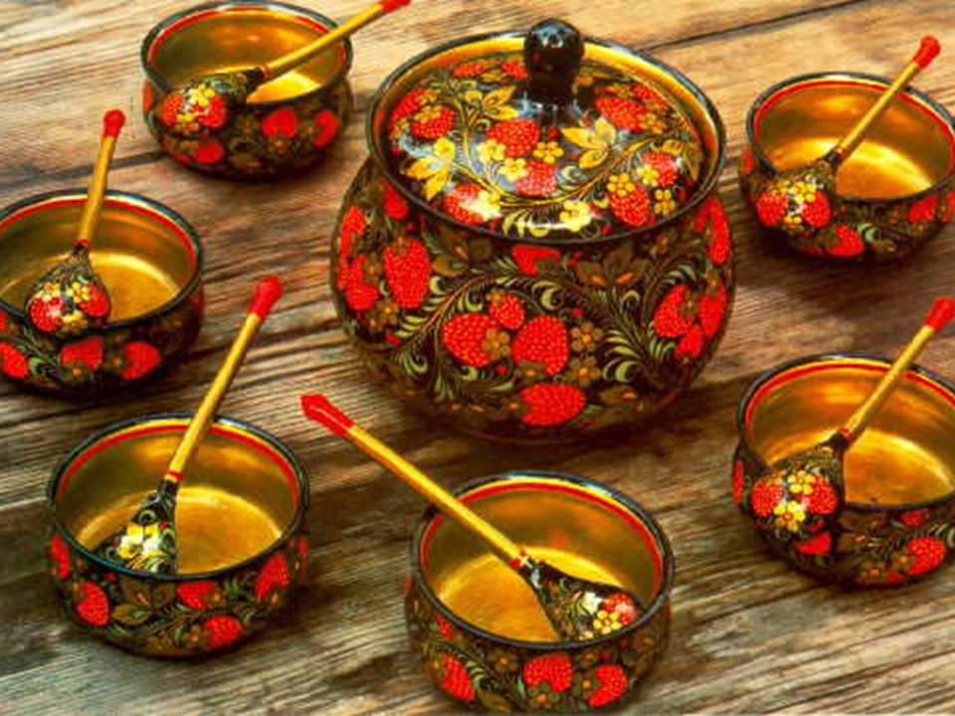
Хохломская роспись

Slide 11
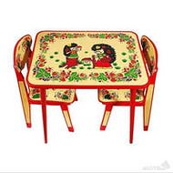
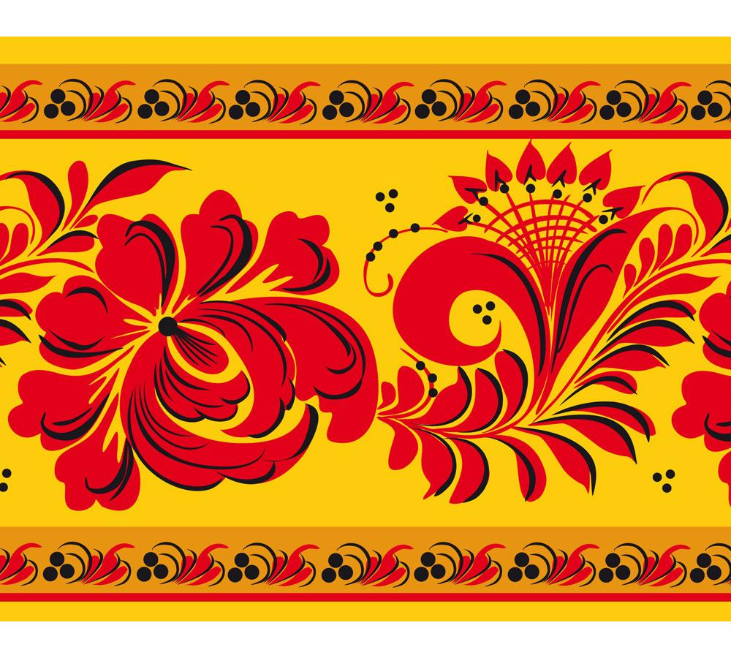
Очень давно, в Нижегородском Заволжье, зародился обычай украшать деревянную посуду росписью. В этом лесном краю почти все делалось из дерева. Деревни, где точили и окрашивали деревянную посуду, находились вокруг большого торгового села Хохлома, давшего название всему искусству росписи. Именно отсюда разлетались жар-птицами чашки да ложки по всей земле. Когда у купца спрашивали: “Откуда такое диво?”, он с гордостью отвечал: “Из Хохломы”. Так и повелось: Хохлома да Хохлома. Вот и по сей день, расписную посуду хохломской зовут.

Slide 12
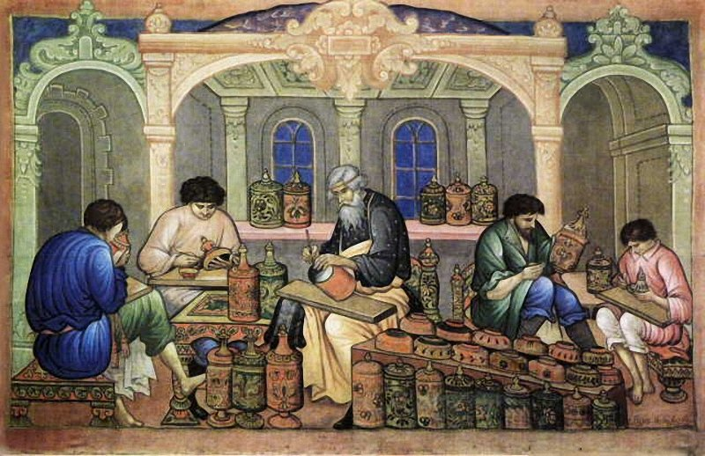
Мастера за работой

